Slide 1
স্বা
গ
ত
ম

Slide 2
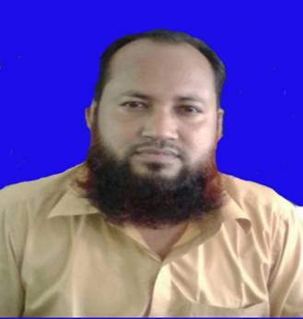
পরিচিতি
মো: নজরুল ইসলাম
সহকারী শিক্ষক (আইসিটি)
কিসামত হারাটী ডি.এস.আই দাখিল মাদ্রাসা
সদর, লালমনিরহাট
মোবাইল নম্বর: ০১৭১৪৫৫৯৬৪১
E-mail:` nazrul693105@gmail.com
ঙ
শ্রেণিঃ ষষ্ঠ
বিষয়ঃ চারুপাঠ
সময়ঃ ৪০ মিনিট

Slide 3
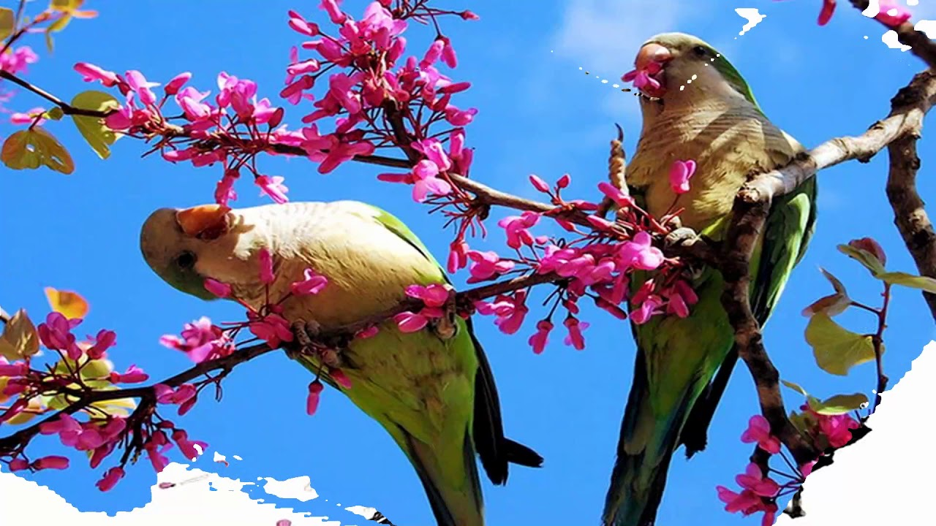
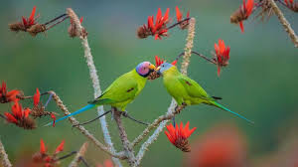
ছবি গুলোতে কি দেখতে পাচ্ছি?

Slide 4
আজকের পাঠ
পাখির কাছে ফুলের কাছে
আল মাহমুদ

Slide 5
শিখন ফল
এই পাঠ শেষে শিক্ষার্থীরা
কবি পরিচিতি বলতে পারবে।
কবিতাটি শুদ্ধ উচ্চারনে আবৃতি করতে পারবে।
নতুন শব্দ গুলোর দিয়ে অর্থসহ বাক্য লিখতে পারবে।
পাখির কাছে ফুলের কাছে কবিতায় পল্লী প্রকৃতির যে চিত্র ফুটে উঠেছে তা বর্ণনা করতে পারবে।

Slide 6
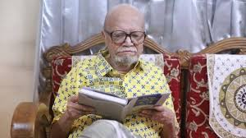
পুরস্কার
বাংলা একাডেমি,একুশে পদক
উল্লেখযোগ্য বই
লোক-লোকান্তর,কালের কলস,সোনালী কাবিন,পাখির কাছে ফুলের কাছে
পত্রিকার সম্পাদক
গন কপণ্ঠ,কর্ণফুলি
পেশা
সাংবাদিকা ও চাকরি
জন্মঃ ১৯৩৬
মৃত্যুঃ ২০১৯

Slide 7
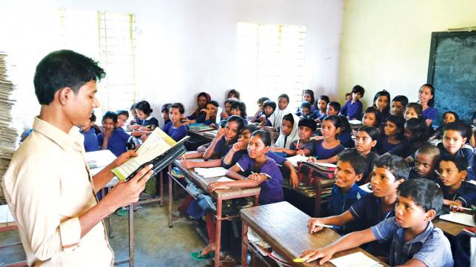
আর্দশ পাঠ

Slide 8
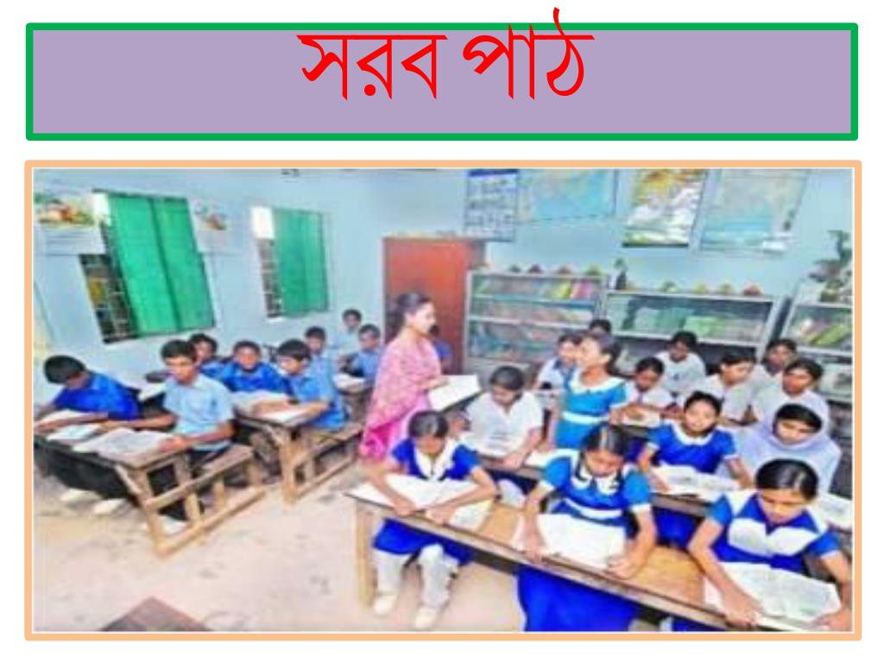

Slide 9
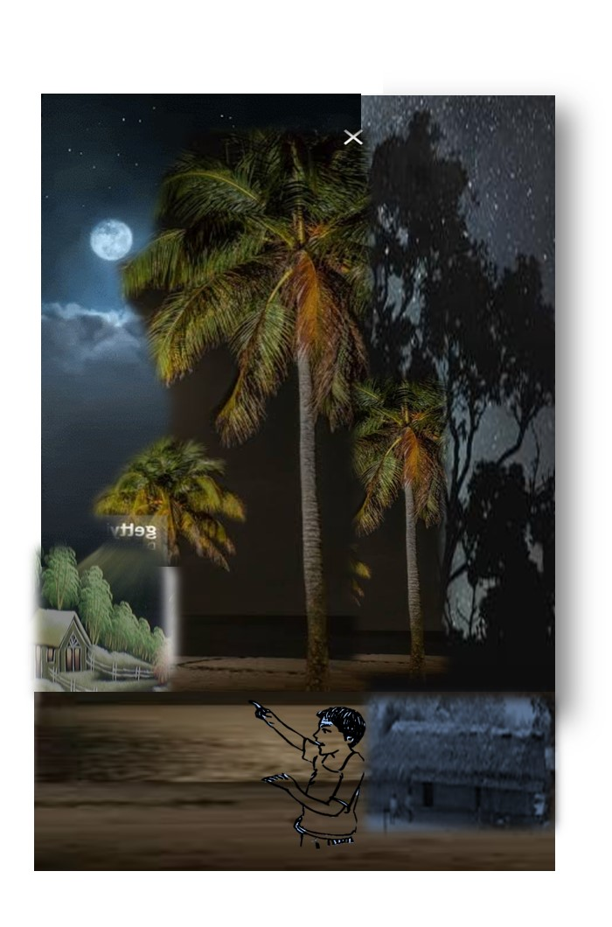
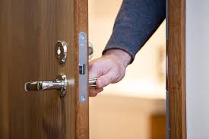
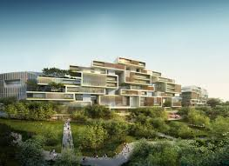
নারকেলের ঐ লম্বা মাথায় হঠাৎ দেখি কাল
ডাবের মত চাঁদ উঠেছে ঠান্ডা গোলগাল।
ছিটকিনিটা আস্তে খুলে পেরিয়ে গেলাম ঘর
ঝিমধরা এই মস্ত শহর কাঁপছিলো থরথর।

Slide 10
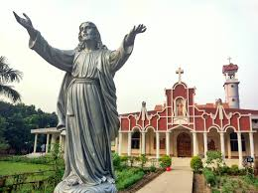
মিনারটাকে দেখছি যেন দাঁড়িয়ে আছেন কেউ,
পাথরঘাটার গির্জেটা কি লাল পাথড়ের ঢেউ?

Slide 11
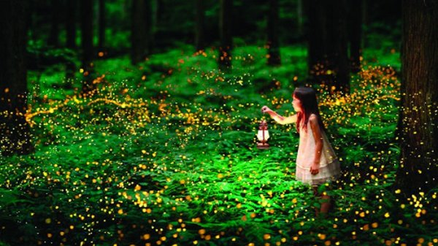
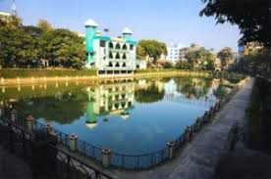
পাহাড়টাকে হাত বুলিয়ে লালদিঘির ঐ পাড়
এগিয়ে দেখি জোনাকিদের বসেছে দরবার।

Slide 12
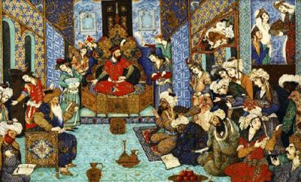
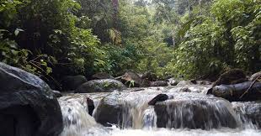
শব্দার্থ
শব্দার্থ
ছবি
অর্থ
মিনার
মসজিদের উঁচু স্তম্ভ
খ্রিষ্টানদের উপাসনালয়
গির্জে
দরবার
রাজদবার
কলকলিয়ে
কলকল ধ্বনি করে

Slide 13
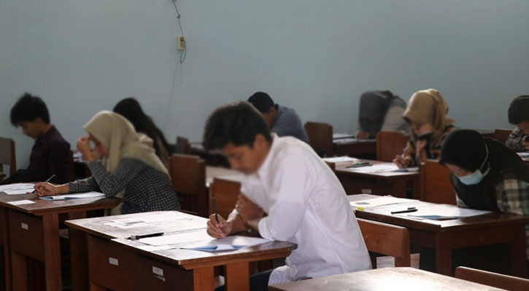
একক কাজ
আল মাহমুদ কোন জেলায় জন্ম গ্রহন করেন
ব্রাহ্মণবাড়িয়া
আল মাহমুদ কি কি পুরস্কার পেয়েছেন?
বাংলা একাডেমি,
একুশে পদক

Slide 14
মূল্যায়ন
১)পাখির কাছে ফুলের কাছে কবিতাটির লেখক কে?
ক) আল মাহমুদ
খ)হুমায়ন আজাদ
গ)শামসুর রহমান
ঘ) রবীন্দ্রনাথ ঠাকুর
২) দরবার শব্দের অর্থ কী?
ক) কলাহল
খ) রাজসভা
গ) দালান
ঘ) উচু স্তম্ভ
৩)পাখির কাছে ফুলের কাছে কবিতাটি অনুসারে প্রকৃতি মানুষের –
ক)আশীর্বাদ
খ) পরম আত্নীয়
গ)সর্বশেষ আশ্রয়
ঘ)আনন্দের উৎস

Slide 15
বাড়ির কাজ
পাখির কাছে ফুলের কাছে কবিতা্য় পল্লী প্রকৃতির যে চিত্র ফুটেছে তা তুলে ধর।

Slide 16
সবাইকে ধন্যবাদ

